Slide 1





Slide 2


Slide 3


Chia sẻ những điều em biết về điện thoại di động
Notes:
Chúng ta vừa chia sẻ rất nhiều thông tin về điện thoại di động. Tìm hiểu bài đọc Điện thoại di động chúng ta sẽ có thêm những hiểu biết về sự ra đời của điện thoại di động, sự phát triển của điện thoại di động cho đến ngày nay.

Slide 4








Slide 5




Slide 6






Mắt dõi
Tai nghe
Tay dò

Slide 7

Điện thoại di động là một vật dụng không thể thiếu trong cuộc sống của con người, nhất là trong cuộc sống hiện đại ngày nay. Thật khó hình dung khi thế giới này không có nó.
Ngày 3 tháng 4 năm 1973, nhà phát minh Mác-tin Cúp-pơ thực hiện cuộc gọi với phiên bản đầu tiên của điện thoại di động “cục gạch” vì nó nặng tới 1,1 ki-lô-gam. Chiếc điện thoại này có màn hình chỉ hiển thị chữ, pin thì dùng được có hai mươi phút. Hẳn là bạn không muốn đi khắp nơi với một cục gạch to tướng như thế.
Ngày nay, công nghệ cải tiến đã giúp kích thước của điện thoại di động nhỏ lại và nặng chưa đến 85 gam, bỏ vừa trong túi áo. Điện thoại di động có nhiều chức năng, chẳng khác gì một cái hộp chứa hàng loạt dụng cụ: chúng ta có thể gọi điện cho nhau bao gồm cả tiếng và hình ảnh, nhắn tin văn bản và nhắn tin thoại, chụp ảnh, nghe nhạc, chơi trò chơi điện tử, xem phim,...
Điện thoại di động ngày càng thông minh hơn. Nó giúp mọi người mua sắm, giao dịch trực tuyến, phát, nhận video,... Hệ thống định vị toàn cầu cho phép điện thoại di động có thể xác định vị trí của bạn ở bất cứ đâu trên hành tinh này. Thật tuyệt vời!
(Theo Gim Píp, Nguyễn Hoàng dịch)

Slide 8

Bài tập đọc được chia làm mấy đoạn?
Đoạn 1: Từ đầu đến cục gạch to tưởng như thế.
Đoạn 2: Còn lại

Slide 9

Mác – tin Cúp – pơ
ki- lô –gam

Slide 10

Hồi đó,/ vì bận ôn thi/ không có thời gian đi kiếm gạo,/ nên tôi đã mượn nồi của nhà ông/ để ăn vét cơm cháy trong mấy tháng trời.//
Ngày 3 tháng 4 năm 1973, / nhà phát minh Mác – tin Cúp – pơ /thực hiện cuộc gọi với phiên bản đầu tiên/ của điện thoại di động “cục gạch” /vì nó nặng tới 1,1 ki- lô-gam.//

Slide 11

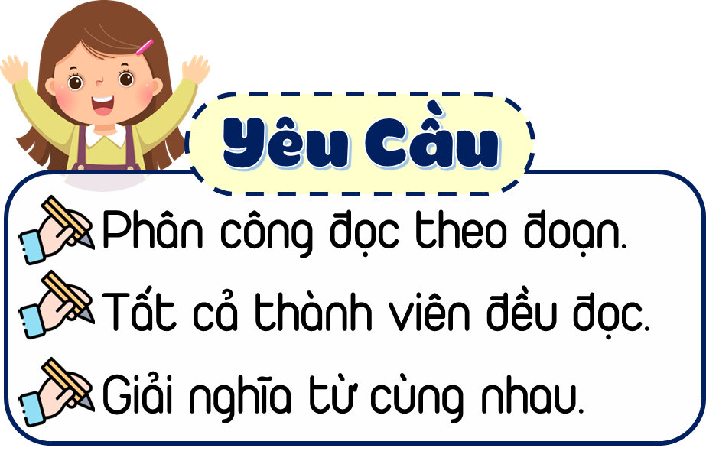
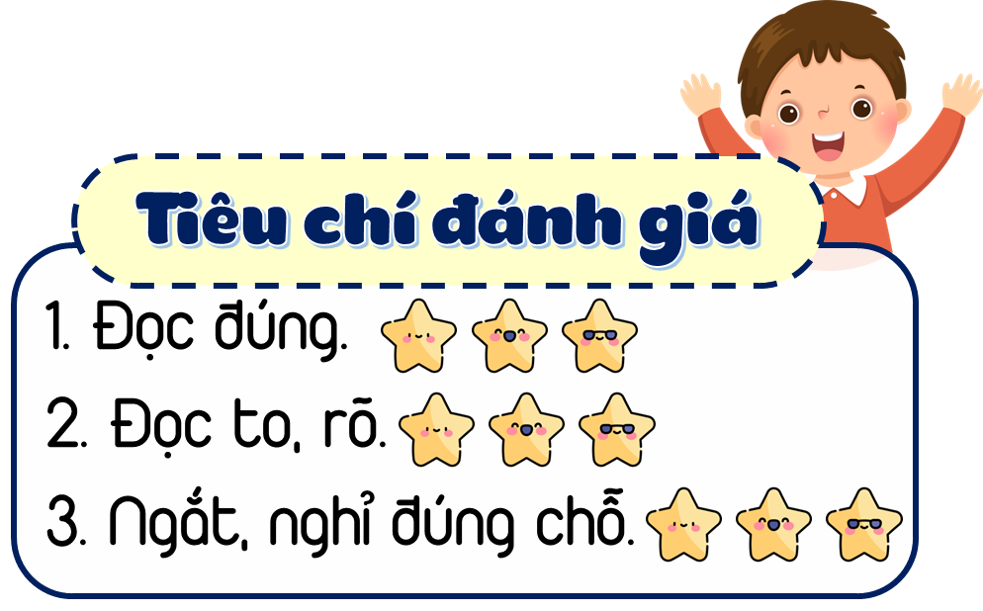

Slide 12

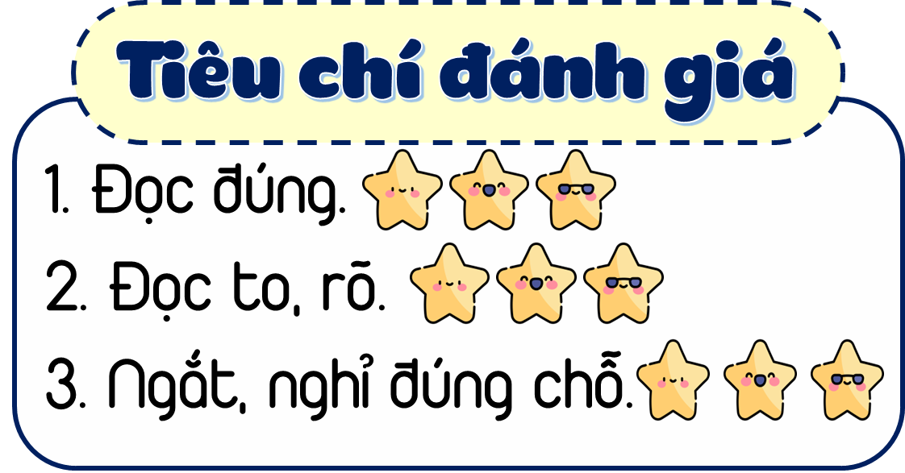



Slide 13



Slide 14


Slide 15


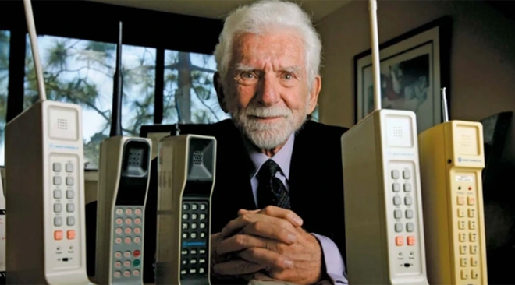
Mác-tin Cúp-pơ: người nghiên cứu chế tạo điện thoại di động đầu tiên vào năm 1972-1973.

Slide 16
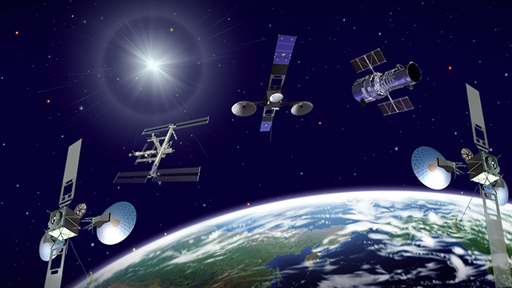
Hệ thống định vị toàn cầu (ứng dụng trên điện thoại di động): hệ thống xác định vị trí của người dùng; dẫn đường, tìm đường đi, xem bản đồ mọi nơi trên thế giới,..

Slide 17

1. Giới thiệu về cuộc gọi đầu tiên bằng điện thoại di động (người gọi, thời điểm thực hiện cuộc gọi).
Cuộc gọi đầu tiên bằng điện thoại di động do Mác – tin Cúp- pơ thực hiện.

Slide 18
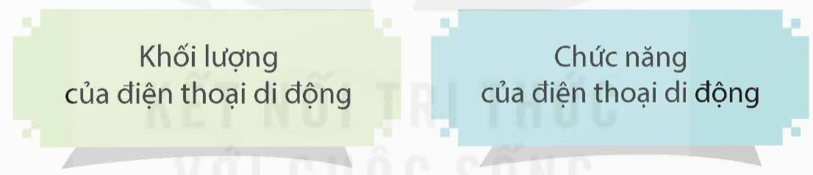
2. Tìm trong bài những thông tin về điện thoại di động.
Khối lượng của điện thoại di động | Chức năng của điện thoại di động
– Đầu tiên điện thoại di động được gọi là “cục gạch” vì nặng tới 1,1 ki-lô-gam.
- Ngày nay, nhỏ gọn, nặng chưa tới 85 gam, bỏ vừa trong túi áo.
– Gọi bằng thoại (lời nói) và bằng hình ảnh; nhắn tin văn bản và nhắn tin thoại; chụp ảnh, nghe nhạc, chơi trò chơi điện tử, xem phim,...
– Mua sắm, giao dịch trực tuyến, phát, nhận video,...
– Xác định vị trí nhờ hệ thống định vị toàn cầu.

Slide 19
Thảo nguyên: vùng đất rộng, bằng phẳng, thực vật chủ yếu là cỏ.
3. Trong các chức năng của điện thoại di động được nói tới trong bài, em thích chức năng nào nhất? Vì sao?
VD: chụp ảnh, nghe nhạc, chơi trò chơi điện tử, xem phim, gọi điện bằng hình ảnh,...; thích chức năng chụp ảnh vì lưu lại được những hình ảnh khi đi du lịch, khi gặp gỡ người thân, bạn bè, những dịp lễ Tết, sinh nhật; thích chức năng gọi điện bằng hình ảnh vì nhìn thấy được người nói chuyện với mình,...

Slide 20
Thảo nguyên: vùng đất rộng, bằng phẳng, thực vật chủ yếu là cỏ.
4. Theo em, ngày nay, con người sẽ gặp những khó khăn gì nếu không có điện thoại di động?
Ngày nay, do nhu cầu thông tin liên lạc cần nhanh chóng, kịp thời, các thông tin dữ liệu cần gửi đi, chia sẻ cho nhiều người cùng lúc... nếu không có điện thoại di động thì những việc trên khó có thể thực hiện được, nếu muốn thực hiện được thì cần thời gian dài và các phương tiện hỗ trợ khác.
Cùng với đó, sóng điện thoại di động đã được phủ gần như ở khắp mọi nơi nên mọi người có thể liên lạc với nhau mọi lúc, mọi nơi mà không có điện thoại di động thì khó có thể thực hiện được. Việc xác định vị trí (hữu ích trong cứu nạn), dẫn đường,... cũng thật khó thực hiện nếu không có điện thoại di động,...

Slide 21


Nội dung chính của bài đọc là gì?
Điện thoại di động là một trong những phương tiện thông tin hiện đại mà con người đã phát minh được. Nhờ nó, con người có một cuộc sống tiện lợi, phát triển tinh thần, cắt giảm sức lực và thời gian đi rất nhiều. Điện thoại ngày nay đã có nhiều cải tiến thông minh đáng kể so với những chiếc điện thoại phát minh từ đời đầu.

Slide 22


Slide 23

Giọng đọc
Đọc rõ ràng, rành mạch nhấn giọng ở những từ ngữ thể hiện sự phát triển của điện thoại di động về kích thước (từ chỗ được gọi là cục gạch đến nhỏ gọn, có thể bỏ vừa túi áo) về những chức năng thay thế hàng loạt dụng cụ khác nhau (chụp ảnh, nghe nhạc, xem phim….)

Slide 26


Slide 27
Nêu cảm xúc của mình sau khi học xong bài “Điện thoại di động”

Slide 28


GV ĐIỀN VÀO ĐÂY
GV ĐIỀN VÀO ĐÂY
GV ĐIỀN VÀO ĐÂY
GV ĐIỀN VÀO ĐÂY

Slide 29

